Slide 1
CGM 데이터 식사시간 예측 실험 & goaccess 설정 업데이트
순천향대학교
컴퓨터시스템연구실
김상현
19.02.25

Slide 2
개요
19.02.15 전성완 교수님 면담
혈당 기록에는 환자마다 나타나는 패턴이 있음
특정 지점에서는 식사 정보는 없으나 혈당이 상승하는게 관찰됨 즉 식사 정보의 결측 의심
의사들은 보통 30~1시간 내에 100정도 혈당이 급히 오를 경우 식사 포인트로 예측한다고 함
인슐린 투여와 같이 인위적인 정보는 예측하기 힘들지만 식사와 같은 정보는 예측이 가능하지 않을까
계획
위 정보를 토대로 예측 식사 시간으로 결측치를 보간
그 정확도는 기존 입력된 식사 정보와 비교해 일치함을 확인 가능할 것

Slide 3
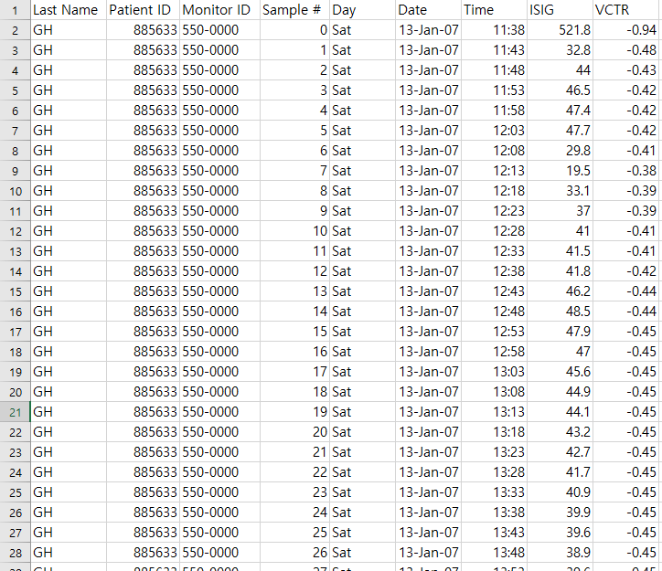
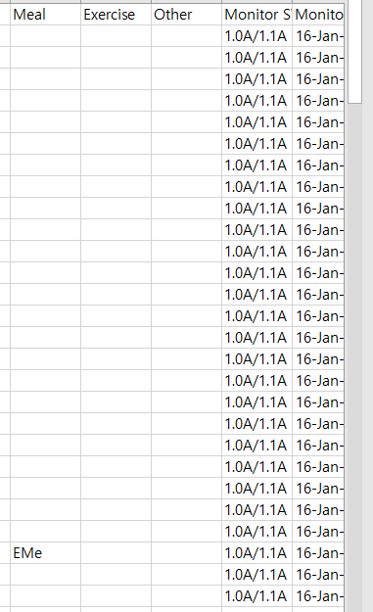
분석할 데이터
16명 CGM 데이터

Slide 4
분석할 데이터
16명 CGM 데이터
5분마다 기록한 혈당 데이터
식사 시 Eme로 표기
분석 방향
혈당은 데이터 프레임 한 인덱스 당 5분 단위로 저장됨
6~12 인덱스부터 검사를 시작해 혈당의 차를 검사
100이상 차이가 날 경우 가장 왼쪽의 인덱스를 식사 시점으로 표기

Slide 5
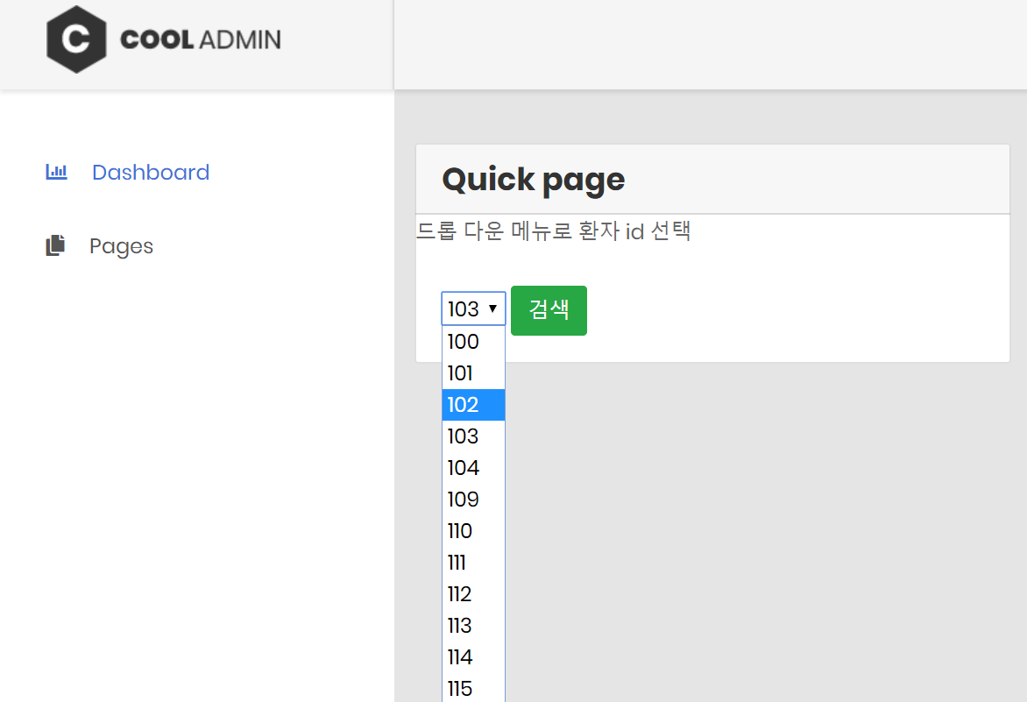
그래프 분석
.17:4013 웹 서버
ES에 저장한 16명 CGM 데이터를 바탕으로 환자 별 혈당을 그래프로 시각화

Slide 6
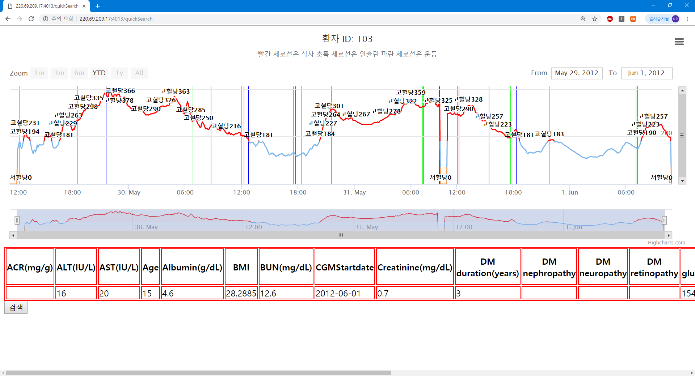
그래프 분석
103번 환자
혈당 변동폭이 높다
운동, 식사, 인슐린 정보가 비교적 자주 기록되어 있다.

Slide 7
그래프 분석
이상치 발견
식사를 했음에도 불구하고 혈당이 내려간다.
이후에도 상승하나 그 기간은 3시간 이상
인슐린 투여와 운동은 식사와 혈당 간의 영향에 상관이 있다.

Slide 8
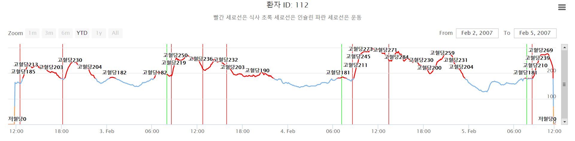
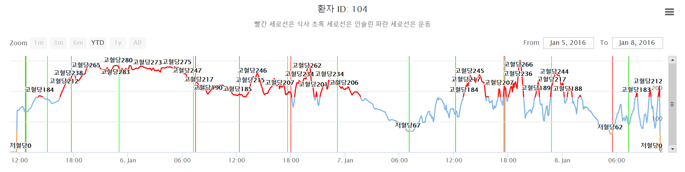
그래프 분석

Slide 9
분석해 보니...
변수가 너무 많다
결국 식사 시간을 예측하는 척도는 혈당
혈당에 영향을 주는 인슐린, 운동, 심지어 식사의 종류에 따라서도 혈당이 상승하는 폭은 달라지며 오히려 떨어질 수도 있음
불완전한 데이터
혈당 정보는 있으나 위의 많은 변수들은 결측치인 경우 이전 변수의 영향을 판단하는 데 있어 장애가 됨
결론
16명 데이터로 식사시간 예측은 무리
모든 환자가 같은 식사, 같은 운동을 할 때라는 가정 하에 측정이 필요
혈당을 제외한 어떤 변수 조차도 결측 없이 정확하게 측정되어야 함

Slide 10
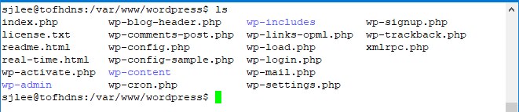
Real-time.html 디렉토리
Goaccess는 아래 명령어로 html파일 생성
분석할 로그의 경로(사각형), 페이지에 접근할 웹 서버 루트 디렉터리(밑줄)로 설정
$ goaccess /var/log/apache2/access.log –o /var/www/wordpress/real-time.html --log-format=COMBINED --real-time-html

Slide 11
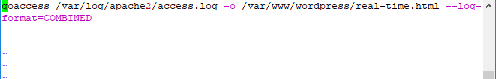
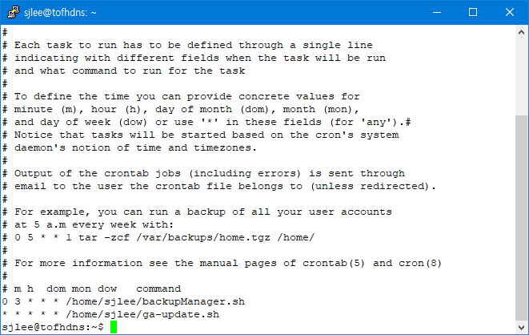
로그 파일 설정 자동 업데이트
이전 슬라이드 코드 입력 시 html은 갱신됨
Crontab에 등록해 자동으로 업데이트 하도록 설정
Vim 에디터로 쉘 스크립트 파일 생성
Crontab에서 매 분 업데이트 되도록 설정

Slide 12
참고 사이트
Goaccess 공식 도큐먼트 / getstarted
https://goaccess.io/get-started

Slide 13
https://goaccess.io/get-started

